Slide 1
Železářství v pravěku a raném středověku
Tereza Vaverová

Slide 2
ÚVODEM
Postupné objevování
Rozšiřování znalostí
Postupné využití v různých oblastech života
Zdokonalování technik
Technologické inovace

Slide 3
PRVNÍ EXPERIMENTY
Přírodní železo
Meteority obsahovaly přirozenou slitinu niklu a železa
Nejstarší doklady z Egypta (3200 let př. n. l.) a Mezopotámie (2500 př. n. l.)

Slide 4
POČÁTKY TAVENÍ
Vznik šachtových pecí
Možnost produkovat vyšší teploty
Přímá tavba (jedna fáze)
Nepřímá tavba (dvě fáze)

Slide 5
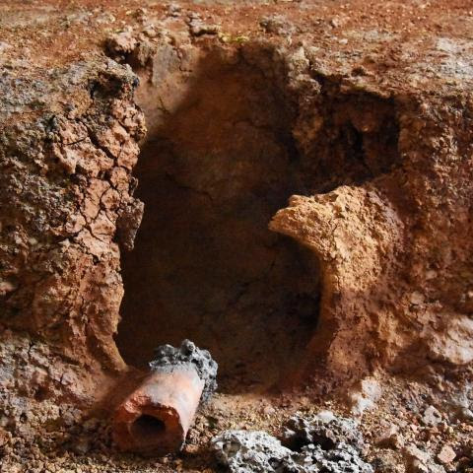

Slide 6
ROZŠÍŘENÍ A VYUŽITÍ
Počátky v době železné
Náhlý úpadek bronzových civilizací
Hledání alternativních materiálů
Využití v boji, zemědělství a specializovaných řemeslech
Nový symbol sociální stratifikace

Slide 7
DOBA ŽELEZNÁ
Expanze využití metalurgie
Období počátků železářství
Využití kusových výhní
V době halštatské má význam zejména v boji
V době laténské nabírá využití v zemědělství
Vznik nových řemeslných specializací
Zavedení šachtových pecí

Slide 8
SITUACE U NÁS
Významné lokality z období halštatu a laténu
Využívání kusových pecí
Významné nálezy z Býčí skály na Moravě

Slide 9
KELTOVÉ
Revoluční milník ve vývoji železářství
Využití uzavřených šachtových pecí
Využití kladiv a kovadlin
Zdokonalení technik kování železa
Železo přestalo být vzácným materiálem

Slide 10
DOBA ŘÍMSKÁ
Přímá redukce železné rudy
Rozšíření výroby oceli pomocí cementace
Organizovanost a velkovýroba
Zvyšování dostupnosti železa

Slide 11
STĚHOVÁNÍ NÁRODŮ
Pokles centrální římské výroby
Důraz na kvalitu
Výhně jsou součástí domácností
Vznik menších dílen

Slide 12
RANÝ STŘEDOVĚK
Vesnické železářství
Mobilní pece
Nízké šachtové pece
Změna sociální struktury
Poznatky o metalurgii nabývají významu
Běžné využití železa ve stavebnictví

